Slide 1
Basic security
Jarno Michiels
Stef Janssens
2 TinG

Slide 2
Systems&Networks aspect
Basis gedeelte
Scan eigen laptop
AppDev aspect
Basis gedeelte
Steganografie foto
Steganografie audio

Slide 3
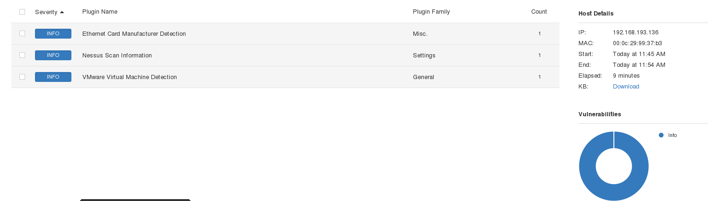
Systems&Networks aspect Basis gedeelte
Scan met firewall

Slide 4
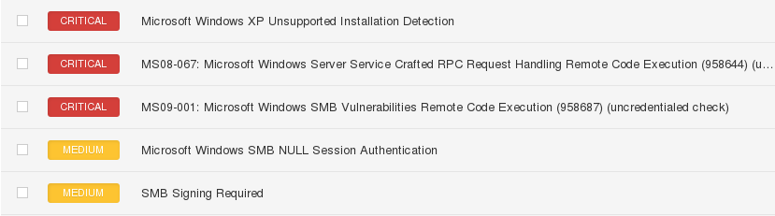
Systems&Networks aspect Basis gedeelte
Scan zonder firewall

Slide 5
Systems&Networks aspect Basis gedeelte: scan zonder firewall: Critical
Windows xp unsupported
Oplossen door upgrade
MS08-067
Buffer overrun
Oplossen door update
MS09-001
Geheugen corruptie
Oplossen door update

Slide 6
Systems&Networks aspect Basis gedeelte: scan zonder firewall: High
SMB null session
Login zonder paswoord
Oplossen door in registry:
restrictanonymous op 1 zetten
restrictnullsessaccess op 1 zetten
NullSessionPipes verwijderen

Slide 7
Systems&Networks aspect Basis gedeelte: scan zonder firewall: High
SMB sigining required
Inloggen op SMB server niet nodig
Oplossen door in Local Security Settings
Microsoft network server: Digitally sign communications(always) op enabled te zetten

Slide 8
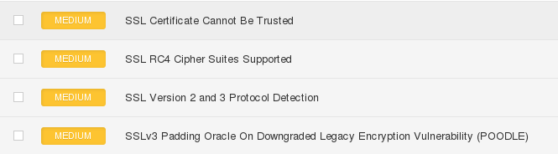
Systems&Networks aspect Basis gedeelte: 2de scan
Scan met firewall geen vulnerability
Scan zonder firewall

Slide 9
Systems&Networks aspect Basis gedeelte: 2de scan
SSL Certificate
Server x.509 certificaat ongeldig
SSL RC4 Cipher
Fout in RC4 cipher, minder random
SSL Version 2 and 3
Remote service accepteert SSL2 en SSL3
SSLv3 POODLE
Padding Oracle On Downgraded Legacy Encryption
Doelwit van man in the middle attack

Slide 10
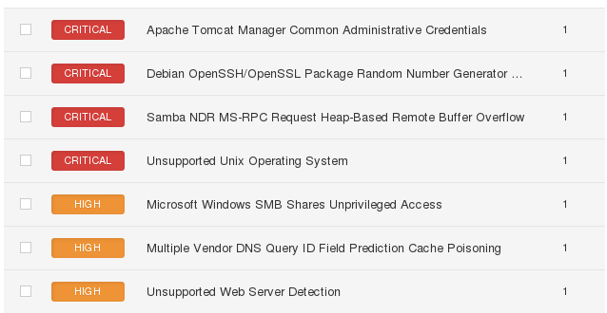
Systems&Networks aspect Basis gedeelte: metasploitable os
Scan van metasploitable

Slide 11
Systems&Networks aspect Basis gedeelte: metasploitable os
Apache Tomcat Manager Common Administrative Credentials
Gebruikersnaam en wachtwoord als standaard ingesteld
Samba NDR MS-RPC
Ouder Samba creëert geheugenoverflows
Debian OpenSSH/OpenSSL random number generator weakness
Paswoord van SSH is gegenereerd op het systeem
Unsupported unix operating system
OS wordt niet meer ondersteunt

Slide 12

Systems&Networks aspect Basis gedeelte: Eigen laptop
Scan laptop
Inloggen op SMB server niet nodig

Slide 13
AppDev aspect Basis gedeelte: Encrypt
RSA key-pair generator
Generate AES
Encrypt file met AES
Encrypt AES met publieke key
Encrypt hash met private key

Slide 14
AppDev aspect Basis gedeelte: decrypt
Decrypt AES met private key
Decrypt file met AES
Decrypt hash met publieke key
Hashes vergelijken

Slide 15
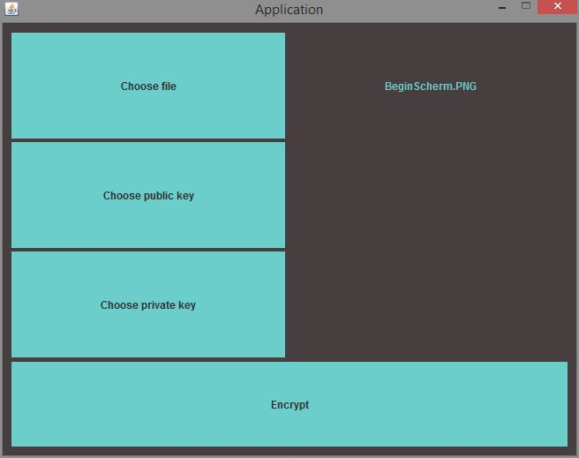
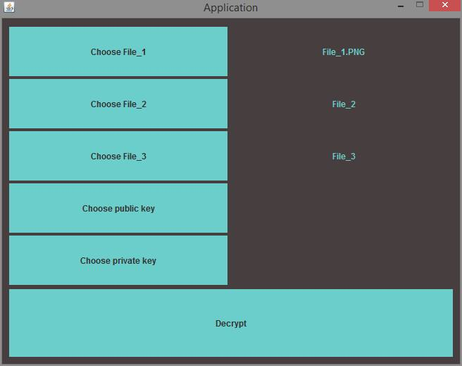
AppDev aspect Gui

Slide 16
AppDev aspect Steganografie foto & geluid
Encrypt
Text file in image steken
Text file in geluid steken
Decrypt
Text file uit image halen
Text file uit geluid halen

Slide 17
AppDev aspect
Demostratie van het programma
en
Uitleg van code

